Slide 1


114410
一拍即知，智慧照護
Dr.W_傷口管家
11146017卓佑儒、11046012洪孟筠
11146002吳沁學、11146024王暘嘉
2025-06-06
Notes:
素材網站：https://soco-st.com/24130
要把每一頁的“報告人”加上去
資料庫ER圖、甘特圖、GitHub圖表

Slide 2


大綱
04
系統架構
01
製作動機
05
工作分配
02
系統目標
06
未來展望
03
系統比較
07
系

Slide 3
一
製作動機
01
了解背景動機、解決社會問題

Slide 4







背景介紹
解決問題
製作動機
醫療需求普及化
照護需求增加
護理人力短缺
Notes:
介紹目前社會背景：醫療需求普及化、照護需求增加、護理人力短缺（可以放文件裡面的圖表）

Slide 5
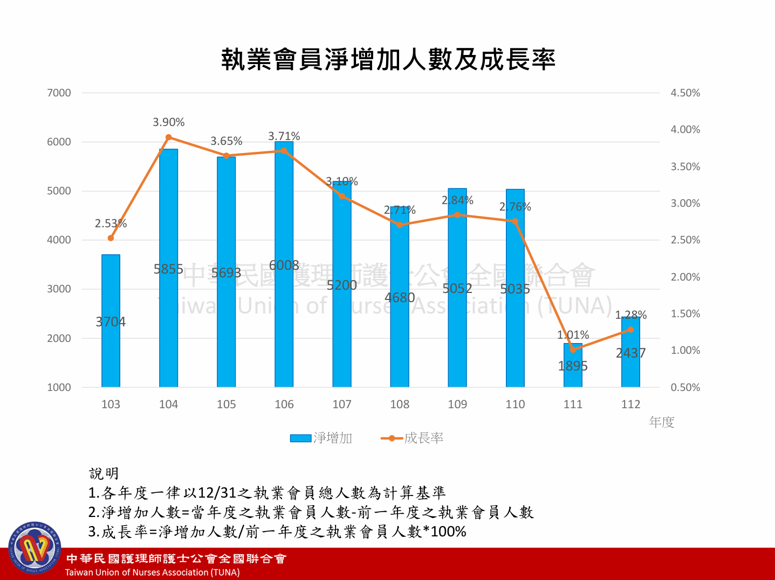
背景介紹
解決問題
製作動機
Notes:
介紹目前社會背景：醫療需求普及化、照護需求增加、護理人力短缺（可以放文件裡面的圖表）

Slide 6

背景介紹
解決問題
製作動機
協助使用者護理
常見的傷口類型
降低
護理人員負擔
擦傷
瘀傷
燒傷
割傷
減少
個人照護成本
Notes:
因此，我們想開發一個系統，以協助社會現況：
開發目的：
「協助民眾護理常見的傷口類型」-> 擦傷、割傷、瘀傷、燒傷。
「降低護理人員負擔」
「個人照護成本」-> 節省花費、時間成本

Slide 7
二
系統目標
02
系統核心理論、系統功能介紹

Slide 8

系統核心
系統功能
系統目標
協助使用者有效進行日常傷口護理
考量使用者在照護過程中的需求
提供即時且個人化的服務
Notes:
系統目的：
協助使用者有效進行日常傷口護理工作，並考量使用者在照護過程中的需求，提供即時且個人化的服務。
系統目的：
「傷口辨識及護理建議」
「搜尋附近醫療院所」
「傷口紀錄冊」
「護理提醒」
「投放護理小知識」
希望藉由此系統可以去應對目前的社會現狀……

Slide 9
系統核心
系統功能
系統目標
傷口辨識及護理建議
即時辨識傷口類型，提供使用者護理建議與癒合時間。
Notes:
系統目的：
協助使用者有效進行日常傷口護理工作，並考量使用者在照護過程中的需求，提供即時且個人化的服務。
系統目的：加入系統畫面。每個功能放一頁。
「傷口辨識及護理建議」
「搜尋附近醫療院所」
「傷口紀錄冊」
「護理提醒」
「投放護理小知識」
希望藉由此系統可以去應對目前的社會現狀……

Slide 10
系統核心
系統功能
系統目標
傷口紀錄冊
目的提供使用者回顧或就醫、回診之用。
Notes:
系統目的：
協助使用者有效進行日常傷口護理工作，並考量使用者在照護過程中的需求，提供即時且個人化的服務。
系統目的：加入系統畫面。每個功能放一頁。
「傷口辨識及護理建議」
「搜尋附近醫療院所」
「傷口紀錄冊」
「護理提醒」
「投放護理小知識」
希望藉由此系統可以去應對目前的社會現狀……

Slide 11
系統核心
系統功能
系統目標
護理提醒
即時提醒用戶換藥時間，降低傷口感染率。
Notes:
系統目的：
協助使用者有效進行日常傷口護理工作，並考量使用者在照護過程中的需求，提供即時且個人化的服務。
系統目的：加入系統畫面。每個功能放一頁。
「傷口辨識及護理建議」
「搜尋附近醫療院所」
「傷口紀錄冊」
「護理提醒」
「投放護理小知識」
希望藉由此系統可以去應對目前的社會現狀……

Slide 12
系統核心
系統功能
系統目標
投放護理小知識
提高使用者面對傷口的即時處理能力。
Notes:
系統目的：
協助使用者有效進行日常傷口護理工作，並考量使用者在照護過程中的需求，提供即時且個人化的服務。
系統目的：加入系統畫面。每個功能放一頁。
「傷口辨識及護理建議」
「搜尋附近醫療院所」
「傷口紀錄冊」
「護理提醒」
「投放護理小知識」
希望藉由此系統可以去應對目前的社會現狀……

Slide 13
系統核心
系統功能
系統目標
搜尋附近醫療院所
提供針對醫療部門進行搜尋的服務。
Notes:
系統目的：
協助使用者有效進行日常傷口護理工作，並考量使用者在照護過程中的需求，提供即時且個人化的服務。
系統目的：加入系統畫面。每個功能放一頁。
「傷口辨識及護理建議」
「搜尋附近醫療院所」
「傷口紀錄冊」
「護理提醒」
「投放護理小知識」
希望藉由此系統可以去應對目前的社會現狀……

Slide 14
三
系統比較
03
Dr.W、GPT、Google搜尋、Google Map
Notes:
GPT、Google、Google Map
左右兩邊
左（放我們自己的）
右（放其他APP）

Slide 16
四
系統架構
04
在此新增您的文字內容。在此新增您的文字內容。在此處新增您的文字內容。在此處新增您的文字內容。在此處新增您的文字內容。
Notes:
系統架構、資料庫

Slide 17
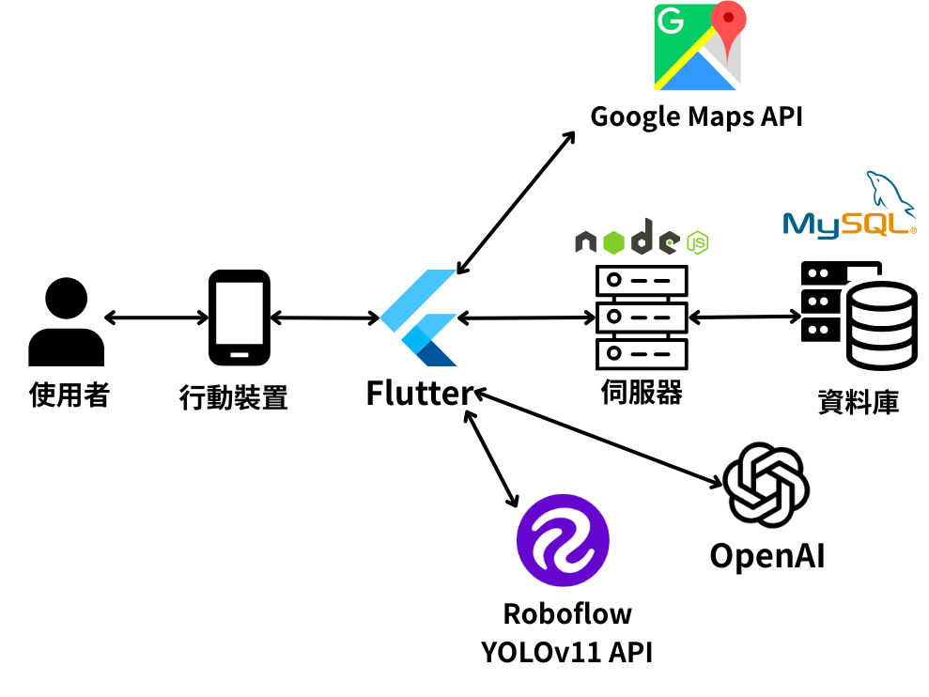
系統架構
Notes:
報告人：王暘嘉
系統是由五個主要組成部分構成，分別是使用者端、Flutter前端應用、伺服器、資料庫，以及第三方 API 服務。
按照順序，依序介紹各端點在系統中的用處。
系統架構的重點是邏輯性、連貫、各端之間的關聯性。

Slide 18
Notes:
報告人：洪孟筠
資料庫ER圖

Slide 19
五
工作分配
05

Slide 20
工作分配
11046012 洪孟筠
11146002 吳沁學
主要：資料庫、文件
次要：使用者介面設計、模型訓練
主要：後端、api串接
次要：模型訓練、前端
11146017 卓佑儒
11146024 王暘嘉
主要：前端、使用者介面設計、
模型訓練
次要：api串接
主要：前端、後端、api串接
次要：資料庫、整合系統
Notes:
後面要加github截圖

Slide 21
六
未來展望
06

Slide 22
未來展望
提升系統的信賴度
掌握傷口變化
提升傷口辨識
準確性與細緻度
降低誤診、延誤治療風險
有助於長期護理追蹤
支援
更多傷口類型
依使用者提供
更精確且客製化護理
擴大應用範圍
滿足不同科別的需求
增強使用者的黏著度
增加系統的市場拓展性
強化使用者參與自我健康管理
Notes:
提升傷口辨識的準確率與細緻度
擴增支援更多傷口類型
依使用者的個人狀況（身分、傷口嚴重程度）給予更精確且客製化的服務。

Slide 23
七
系統展示
07
在此新增您的文字內容。在此新增您的文字內容。在此處新增您的文字內容。在此處新增您的文字內容。在此處新增您的文字內容。
Notes:
影片放最後

Slide 25

報告完畢
感謝聆聽

Slide 26
未來展望
提升系統的信賴度
掌握傷口變化
提升傷口辨識
準確性與細緻度
降低誤診、延誤治療風險
支援
更多傷口類型
有助於長期護理追蹤
擴大應用範圍
依使用者提供
更精確且客製化護理
滿足不同科別的需求
增加系統的市場拓展性
增強使用者的黏著度
強化使用者參與自我健康管理
Notes:
提升傷口辨識的準確率與細緻度
擴增支援更多傷口類型
依使用者的個人狀況（身分、傷口嚴重程度）給予更精確且客製化的服務。

Slide 27
系統核心
系統功能
系統目標
傷口辨識及護理建議
傷口紀錄冊
搜尋附近醫療院所
即時辨識傷口類型，提供使用者護理建議與癒合時間。
目的提供使用者回顧或就醫、回診之用。
提供針對醫療部門進行搜尋的服務。
護理提醒
投放護理小知識
即時提醒用戶換藥時間，降低傷口感染率。
提高使用者面對傷口的即時處理能力。
Notes:
系統目的：
協助使用者有效進行日常傷口護理工作，並考量使用者在照護過程中的需求，提供即時且個人化的服務。
系統目的：加入系統畫面。每個功能放一頁。
「傷口辨識及護理建議」
「搜尋附近醫療院所」
「傷口紀錄冊」
「護理提醒」
「投放護理小知識」
希望藉由此系統可以去應對目前的社會現狀……

Slide 28

背景介紹
解決問題
製作動機
降低
護理人員負擔
瘀傷
燒傷
擦傷
割傷
減少
個人照護成本
協助使用者護理
常見的傷口類型
Notes:
因此，我們想開發一個系統，以協助社會現況：
開發目的：
「協助民眾護理常見的傷口類型」-> 擦傷、割傷、瘀傷、燒傷。
「降低護理人員負擔」
「個人照護成本」-> 節省花費、時間成本

Slide 29
未來展望
提升傷口辨識
準確性、細緻度
支援更多傷口類型
依使用者個人給予
更精確且客製化的服務
降低誤診、延誤治療風險
協助醫護人員即時掌握傷口變化
促進自我照護者追蹤傷口癒合，更加安心
提升使用者對於系統的信賴度
擴大應用範圍
滿足不同科別的需求
增加系統的市場拓展性
利於未來推廣與合作
依照使用者身分、病史提供更加符合他的護理建議
有助於長期護理追蹤
增強使用者的黏著度
強化使用者參與自我健康管理
Notes:
提升傷口辨識的準確率與細緻度
擴增支援更多傷口類型
依使用者的個人狀況（身分、傷口嚴重程度）給予更精確且客製化的服務。

Slide 30
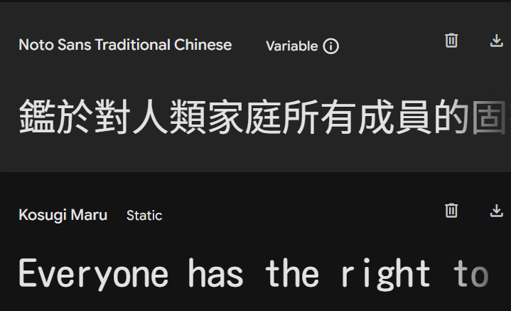

Slide 31
內容
產品方案介紹
市場數據調查
方案計劃實施
產品推廣活動
在此新增您的文字內容。新增
在此新增您的文字內容。新增
在此新增您的文字內容。新增
在此新增您的文字內容。新增

Slide 32

在此處添加您的文本內容在此處添加您的文本內容在此處添加您的文本內容在此處添加您的文本內容在此處添加您的文本內容在此處添加您的文本內容在此處添加您的文字內容在此處添加您的文字內容
01
預設標題文本
在此處添加您的文本內容在此處添加您的文本內容在此處添加文本內容在此處添加您的文本內容
十二月
02
預設標題文本
在此處添加您的文本內容在此處添加您的文本內容在此處添加文本內容在此處添加您的文本內容
十二月

Slide 33
預設標題文字內容
預設標題文字內容
在此處新增文字內容在此處新增文字內容此處新增文字內容新增文字內容新增文字內容
在此處新增文字內容在此處新增文字內容此處新增文字內容新增文字內容新增文字內容
01
02
03
04
預設標題文字內容
預設標題文字內容
在此處新增文字內容在此處新增文字內容此處新增文字內容新增文字內容新增文字內容
在此處新增文字內容在此處新增文字內容此處新增文字內容新增文字內容新增文字內容

Slide 34
預設標題文本
預設標題文本
預設標題文本
預設標題文本
在此處添加您的文本內容在此處添加您的文本內容在此處添加您的文本內容添加文本內容
在此處添加您的文本內容在此處添加您的文本內容在此處添加您的文本內容添加文本內容
在此處添加您的文本內容在此處添加您的文本內容在此處添加您的文本內容添加文本內容
在此處添加您的文本內容在此處添加您的文本內容在此處添加您的文本內容添加文本內容

Slide 35
01
此處新增您的文字內容以添加您的文字內容以添加您的文字
04
此處新增您的文字內容以添加您的文字內容以添加您的文字
02
此處新增您的文字內容以添加您的文字內容以添加您的文字
05
此處新增您的文字內容以添加您的文字內容以添加您的文字
03
此處新增您的文字內容以添加您的文字內容以添加您的文字
06
此處新增您的文字內容以添加您的文字內容以添加您的文字

Slide 36

78,941$
在此處添加您的文本內容在此處添加文本內容添加文本內容在此處添加您的文本內容在此處添加文本內容添加文本內容在此處添加您的文本內容在此處添加文本
預設標題文本
此處添加您的文本內容此處添加您的文本內容添加您的文本內容添加您的文本內容
預設標題文本
此處添加您的文本內容此處添加您的文本內容添加您的文本內容添加您的文本內容
預設標題文本
此處添加您的文本內容此處添加您的文本內容添加您的文本內容添加您的文本內容
預設標題文本
此處添加您的文本內容此處添加您的文本內容添加您的文本內容添加您的文本內容
預設標題文本
此處添加您的文本內容此處添加您的文本內容添加您的文本內容添加您的文本內容

Slide 37

預設標題文本
在此處添加您的文本內容此處添加您的文本內容此處添加您的文本內容在此處添加文本內容添加您的文本內容此處添加文本內容
預設標題文本
在此處添加您的文本內容此處添加您的文本內容此處添加您的文本內容在此處添加文本內容添加您的文本內容此處添加文本內容
預設標題文本
在此處添加您的文本內容此處添加您的文本內容此處添加您的文本內容在此處添加文本內容添加您的文本內容此處添加文本內容

Slide 38
預設標題
預設標題
預設標題
預設標題
預設標題
預設標題
在此處新增您的文字內容此處新增您的文字內容新增文字內容
在此處新增您的文字內容此處新增您的文字內容新增文字內容
在此處新增您的文字內容此處新增您的文字內容新增文字內容
在此處新增您的文字內容此處新增您的文字內容新增文字內容
在此處新增您的文字內容此處新增您的文字內容新增文字內容
在此處新增您的文字內容此處新增您的文字內容新增文字內容

Slide 39
預設標題文本
預設標題
預設標題
預設標題文本
在此處新增您的文字內容此處新增文字內容此處新增文字內容新增文字內容新增文字內容
在此處新增您的文字內容此處新增文字內容此處新增文字內容新增文字內容新增文字內容
預設標題
預設標題
預設標題文本
預設標題文本
在此處新增您的文字內容此處新增文字內容此處新增文字內容新增文字內容新增文字內容
在此處新增您的文字內容此處新增文字內容此處新增文字內容新增文字內容新增文字內容

Slide 40
預設標題文本
預設標題文本
預設標題文本
預設標題文本
在此處添加您的文本內容在此處添加您的文本內容此處添加您的文本內容添加您的文本內容
在此處添加您的文本內容在此處添加您的文本內容此處添加您的文本內容添加您的文本內容
在此處添加您的文本內容在此處添加您的文本內容此處添加您的文本內容添加您的文本內容
在此處添加您的文本內容在此處添加您的文本內容此處添加您的文本內容添加您的文本內容

Slide 41

編輯標題
在這添加
頁面標題內容
在此處新增您的文字內容在此處新增文字內容此處新增文字內容
在此處添加您的文本內容在此處添加文本內容添加文本內容添加文本內容在此處添加您的文本內容在此處添加文本內容添加文本內容添加文本內容在此處添加您的文本內容在此處添加文本內容
非常感謝
在此處新增您的文字內容在此處新增文字內容此處新增文字內容
在此處新增您的文字內容在此處新增文字內容此處新增文字內容

Slide 42



預設標題文本
預設標題文本
在此處添加您的文字內容在此處添加您的文字內容在此處添加您的文字內容在此處添加您的文字內容
在此處添加您的文本內容在此處添加您的文本內容在此處添加您的文本內容在此處添加您的文本內容在此處添加您的文本內容在此處添加您的文本內容
在此處添加您的文本內容在此處添加您的文本內容在此處添加您的文本內容在此處添加您的文本內容在此處添加您的文本內容在此處添加您的文本內容
在此處添加您的文本內容在此處添加您的文本內容在此處添加您的文本內容在此處添加您的文本內容在此處添加您的文本內容在此處添加您的文本內容
預設標題文本
在此處添加您的文字內容在此處添加您的文字內容在此處添加您的文字內容在此處添加您的文字內容
預設標題文本
在此處添加您的文字內容在此處添加您的文字內容在此處添加您的文字內容在此處添加您的文字內容

Slide 43

在此處添加您的文本內容在此處添加您的文本內容在此處添加您的文本內容在此處添加您的文本內容添加文本內容在此處添加您的文本內容在此處添加您的文本內容在此處添加您的文字內容在此處添加您的文字內容
內容
內容
預設標題文字內容
預設標題文字內容
在此處添加您的文字內容在此處添加您的文字內容在此處添加您的文字內容
在此處添加您的文字內容在此處添加您的文字內容在此處添加您的文字內容

Slide 44
預設標題文本
預設標題文本
預設標題文本
此處新增您的文字內容此處新增您的文字內容此處新增您的文字內容
此處新增您的文字內容此處新增您的文字內容此處新增您的文字內容
此處新增您的文字內容此處新增您的文字內容此處新增您的文字內容
預設標題文本
預設標題文本
預設標題文本
此處新增您的文字內容此處新增您的文字內容此處新增您的文字內容
此處新增您的文字內容此處新增您的文字內容此處新增您的文字內容
此處新增您的文字內容此處新增您的文字內容此處新增您的文字內容

